Slide 1
Single Linked List
M. Naufal, S. Tr. T, M. Kom

Slide 2
History Of Linked List
Dikembangkan tahun 1955-1956 oleh Allen Newell, Cliff Shaw dan Herbert Simon di RAND corporation sebagai struktur data utama untuk Bahasa Information Processing Language (IPL)
- IPL dibuat untuk mengembangkan program artificial intelligence, seperti pembuatan chess solver
Victor Yngve di Massachusetts Institute of Technology (MIT) juga menggunakan linked list pada natural language processing dan machine transitions pada Bahasa pemrograman COMMIT

Slide 3
Linked List ?
Linked List adalah salah satu bentuk struktur data, berisi kumpulan data (node) yang tersusun secara sekuensial, saling terkait, dan dinamis.
Linked list sering disebut juga Senarai Berantai
Linked list saling terhubung dengan bantuan variabel pointer
Masing – masing data dalam linked list disebut node (simpul) yang menempati alokasi memory secara dinamis dan biasanya berupa struct yang terdiri dari beberapa field

Slide 4
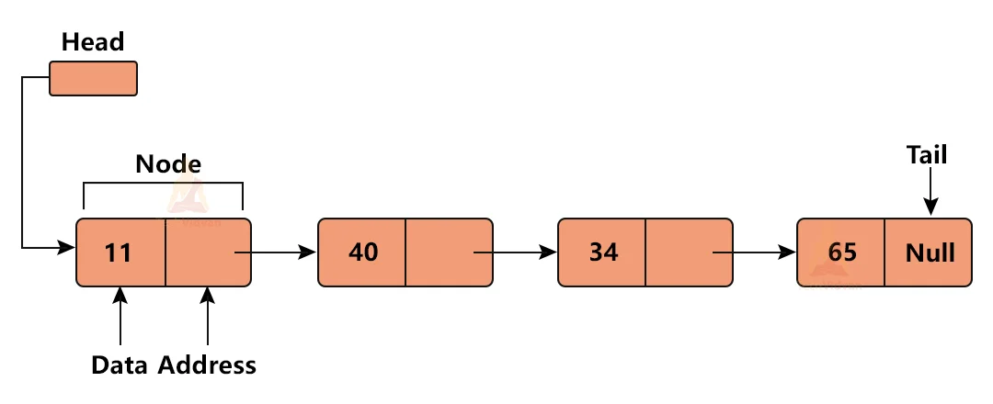
Istilah dalam Link list
Elemen data yang dihubungkan dengan link pada linked list disebut Node.
Satu node terdiri dari data dan alamat.
Head adalah elemen yang berada pada posisi pertama dalam suatu linked list.
Tail adalah elemen yang berada pada posisi terakhir dalam suatu linked list.

Slide 5
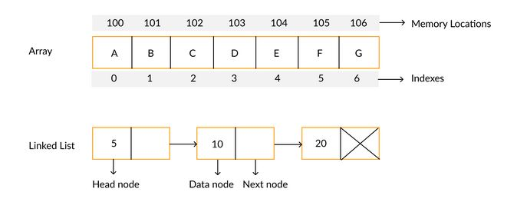
Linked List vs Array

Slide 6
Linked List vs Array
Linked List | Array
Fleksibel dalam menambah / mengurangi elemen data | Tidak dapat menambah / mengurangi elemen data
Tidak memiliki index | Memiliki index
Membutuhkan tipe data pointer untuk pengoperasiannya | Tidak membutuhkan tipe data pointer
Cara akses value hanya bisa dilakukan secara sekuensial | Value bisa diakses langsung menggunakan index
Cocok untuk menyimpan data yang jumlahnya dinamis | Cocok untuk menyimpan data yang jumlahnya statis

Slide 7
Konsep Pointer
Pointer merupakan tipe data yang berfungsi untuk membaca atau menyimpan alamat memori suatu variable.
Pada C++, pointer diberi tanda asterisk (*), contoh:
char *ptr;
int *ptr;
float *data;

Slide 8
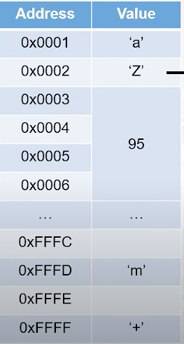
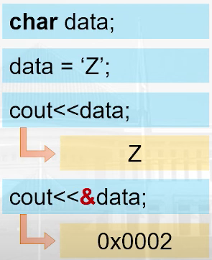
Cara Kerja Pointer
1 byte

Slide 9
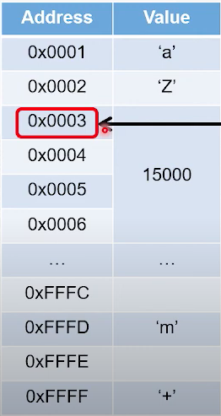
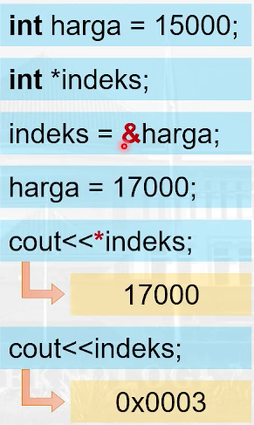
Cara Kerja Pointer
index
}
4 byte

Slide 10
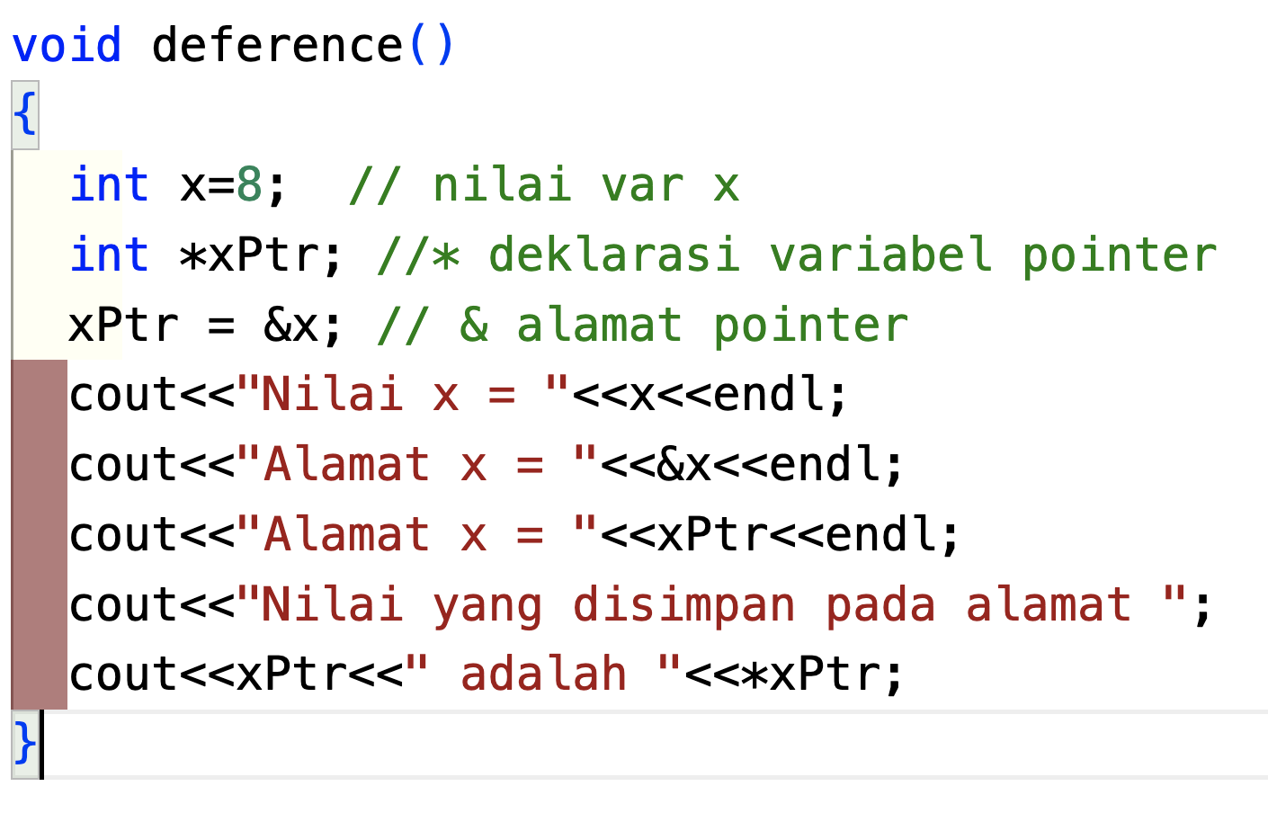
Contoh Kode
Source : Pointer/pointer/main.cpp

Slide 11
Komponen Linked List
Data
Address
value
*next
Value: menyimpan data
Next: pointer (alamat) node selanjutnya
Node
*listData
100
NULL
Misal: *listData = 100 (single node)
*last

Slide 12
Komponen Linked List
Data
Address
value
*next
Value: menyimpan data
Next: pointer (alamat) node selanjutnya
Node
*listData
100
0x00B2
84
NULL
*last
Misal: *listData = 100 , 84
NODE 84 Iitu beralamat di 0x00B2

Slide 13
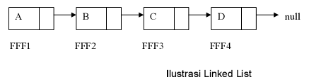
Single Link List – Non Circular
Single artinya filed pointer hanya satu buah saja dan satu arah serta pada akhir node, pointernya menunjuk NULL atau None.
Linked list: artinya node – node tersebut saling terhubung satu sama lain

Slide 14
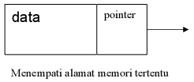
Bentuk Node SLL – Non Circular
Setiap node pada linked list mempunyai field yang berisi pointer ke node berikutnya, dan juga memiliki field berisi data
Node terakhir akan selalu menunjuk ke NULL atau None yang akan digunakan sebagai kondisi berhenti pada saat pembacaan isi linked list

Slide 15
Inisiasi SLL – Non Circular
struct node { int data; struct node *next; } struct node *head, *last; typedef struct node Node;
*head
100
0x00B2
84
NULL
data
next
*last
Pembuatan field head sebagai penanda dalam node yaitu kepala linked list
Pembentukan tipe data Node sebagai identitas dari node (senarai berantai)
Pembuatan kelas bernama node yang berisi 2 field yaitu field data bertipe integer dan field next yang bertipe pointer dari node

Slide 16
Inisiasi SLL – Non Circular
Digunakan keyword new yang berarti mempersiapkan sebuah node baru beserta alokasi memorinya, kemudian node tersebut diisi NULL dan pointer next ditunjuk ke NULL
*head
int main(){ Node *baru; baru = new Node; baru->data = NULL; baru->next = NULL; }
*last

Slide 17
Menambah Elemen Linked List
InsertLast atau insertTail
*head
1
2
*newNode
Langkah:
Siapkan element yang ada
Buat node kosong
Isi node kosong dengan value
Tambahkan ke akhir list yang sudah ada
100
NULL
0x00A2 : Alamat newNode
*last
*head
*newNode
*newNode
84
NULL
100
0x00A2
84
NULL
3
4
*last

Slide 18
Menambah Elemen Linked List
2. InsertFirst atau insertHead
*head
1
2
*newNode
Langkah:
Siapkan element yang ada
Buat node kosong
Isi node kosong dengan value
Tambahkan ke awal list yang sudah ada
100
NULL
*newNode
0x00A2 : Alamat nodelama
*last
*head
*newNode
84
NULL
84
0x00A2
100
NULL
3
4
*last

Slide 19
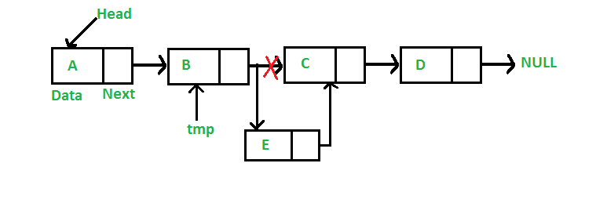
Menambah Elemen Linked List
3. InsertAfter
Langkah:
Siapkan element yang ada
Buat node kosong
Isi node kosong dengan value
Tambahkan setelah list dituju

Slide 20
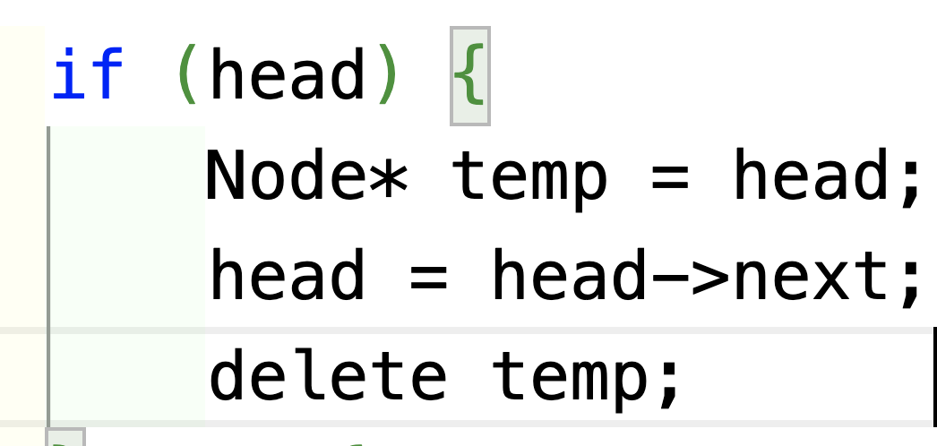
Menghapus elemen Linked list
1. DeleteFirst / head
*head
100
0x00B2
84
0x00 C2
70
NULL
Langkah:
Siapkan element yang ada
Cari alamat node pertama simpan pada node *temp
Pindahkan head ke node setelahnya (head->next)
Hapus *temp
*last
*head
84
0x00C2
70
NULL
*last

Slide 21
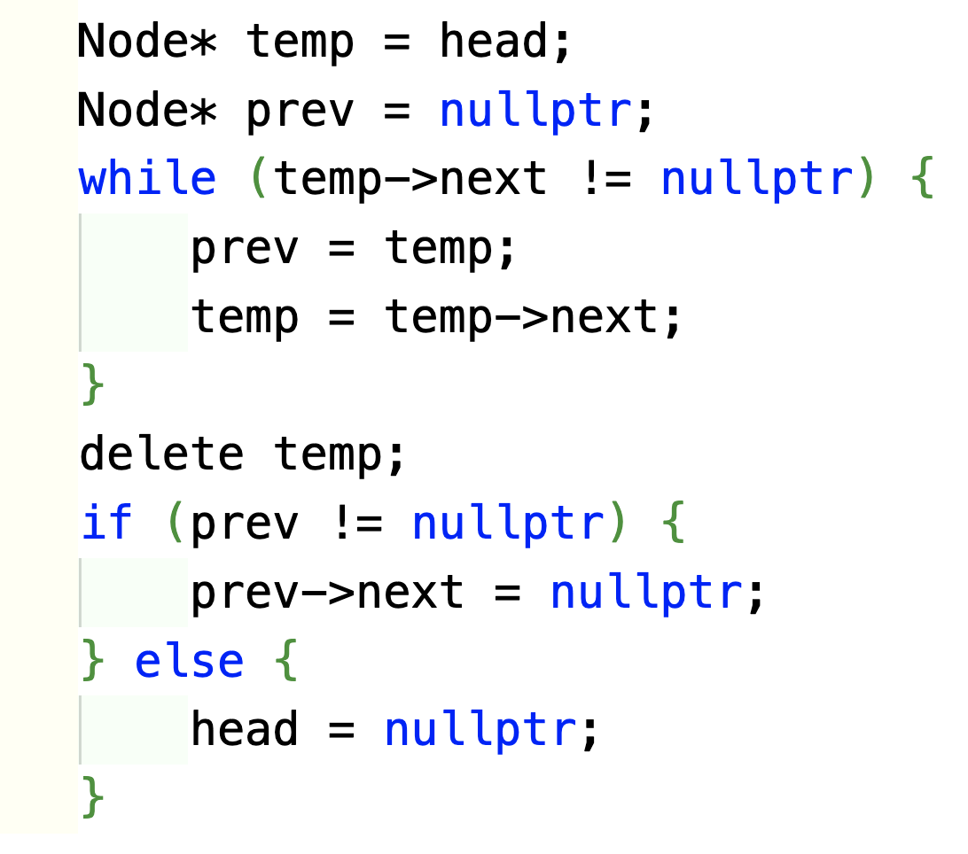
Menghapus elemen Linked list
2. DeleteLast / tail
*head
100
0x00B2
84
0x00 C2
70
NULL
*prev
*last
*head
*temp
Langkah:
Siapkan element yang ada
Cari alamat node NULL lakukan loop simpan pada node temp
Dapatkan node prev
Hapus temp
Setting alamat prev dengan NULL
100
0x00B2
84
NULL
*last

Slide 22
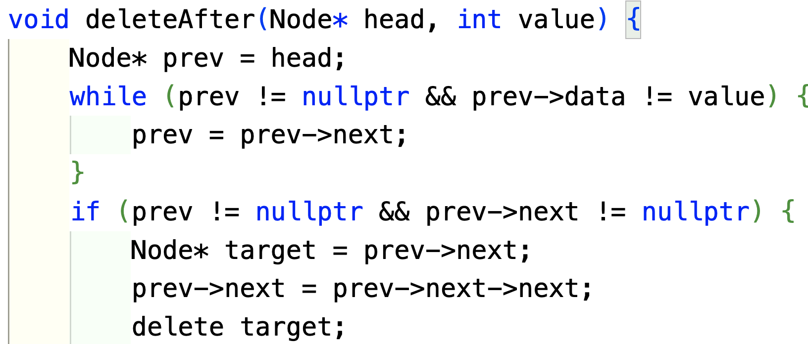
Menghapus elemen Linked list
3. DeleteAfter
*head
100
0x00B2
84
0x00 C2
70
NULL
*prev
*target
*last
*head
Langkah:
Siapkan element yang ada
Cari alamat node target lakukan loop & if
Dapatkan node prev
Dapatkan alamat node setelah target
Ubah alamat node prev dengan node setelah target
Hapus target
100
0x00C2
70
NULL
*last

